Slide 1
机器学习

Slide 2
机器学习分类
监督学习从给定的训练数据集中学习出一个函数，当新的数据到来时，可以根据这个函数预测结果。监督学习的训练集要求是包括输入和输出，也可以说是特征和目标。训练集中的目标是由人标注的。常见的监督学习算法包括回归分析和统计分类。
无监督学习与监督学习相比，训练集没有人为标注的结果。常见的无监督学习算法有聚类。

Slide 3
监督学习
线性回归
逻辑回归
神经网络
支持向量机
……
非监督学习
聚类

Slide 4

线性回归
假设房价和面积有着一定的关系，y=k1x+k2 。给你一定量的数据，让你返回一条直线，来拟合这些数据。
就像右边的图。
也就是说，我要找出一组k1和k2，让误差最小。
定义代价函数：
接下来就通过代价函数来求得最优解。

Slide 5
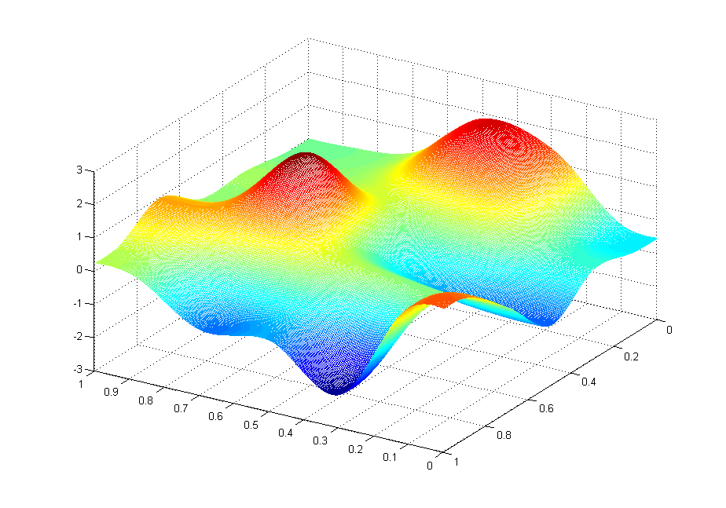
再次看我们的代价函数，可以发现这是一个二元二次的方程，我们可以从函数的图形入手。
下面介绍，
梯度下降法：
想象一下你正站立在山的这一点上，
站立在你想象的公园这座红色山上，
在梯度下降算法中，我们要做的就是
旋转 360 度，看看我们的周围，
并问自己要在某个方向上，用小碎步
尽快下山。

Slide 6
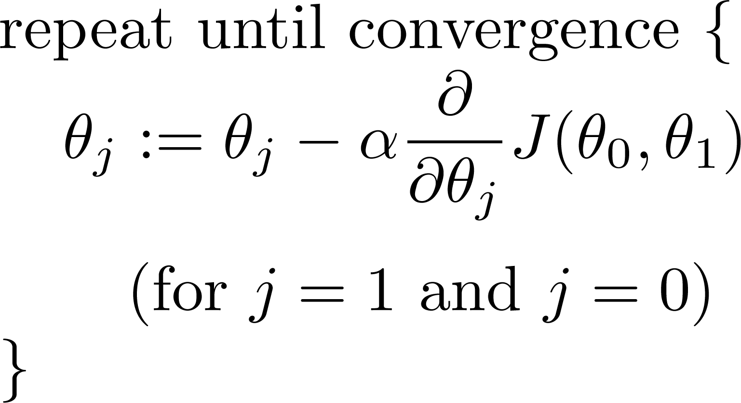

梯度下降法
将刚刚的下山过程转化为数学问题，其实就是函数沿哪个方向下降最快的问题，由微积分的知识很容易知道，函数沿梯度的方向下降最快。所以，我们就很自然的得出了梯度下降的公式。
其中的 是学习速率。

Slide 7
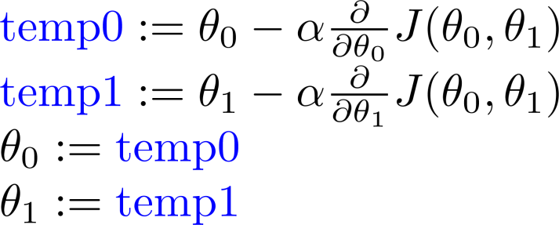
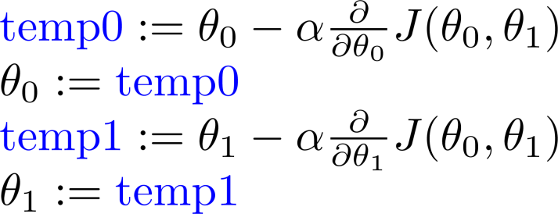
梯度下降需要注意的问题
要同时更新 两个参数

Slide 8
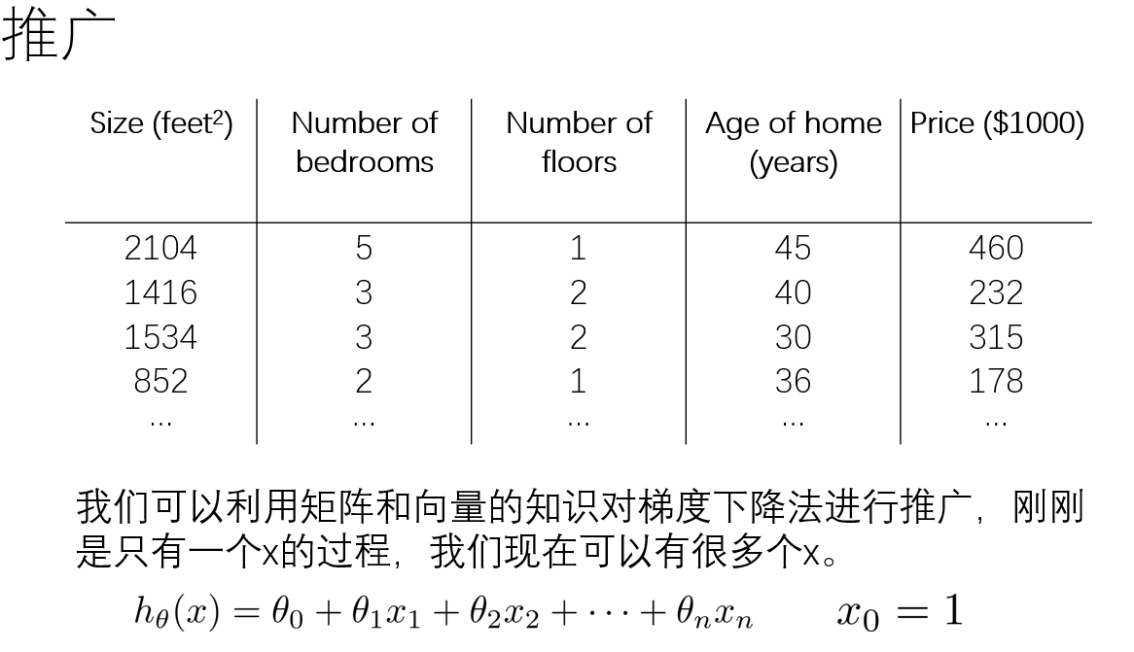

Slide 9
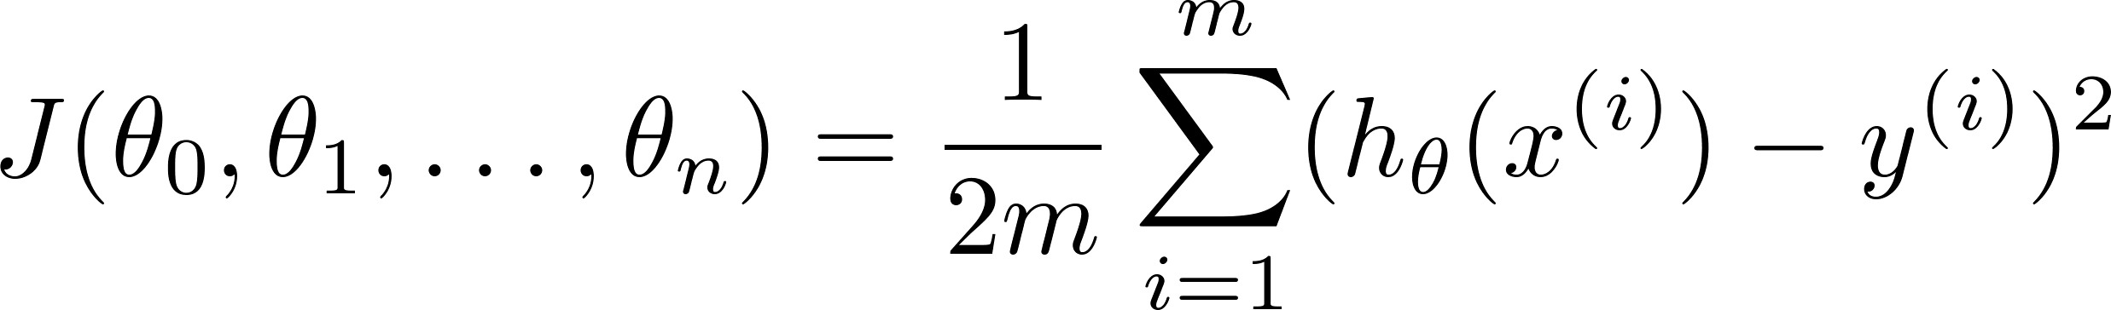
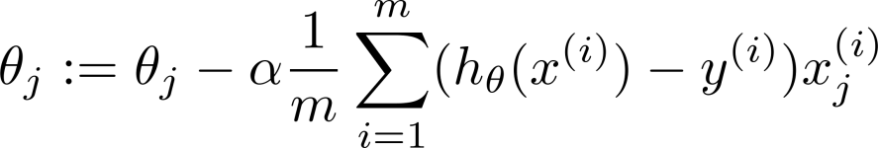
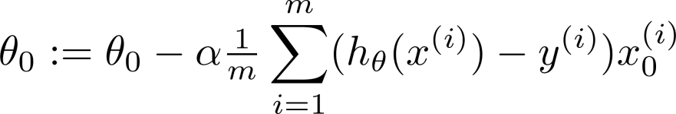
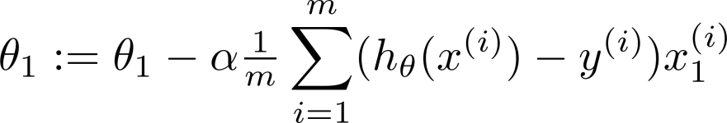
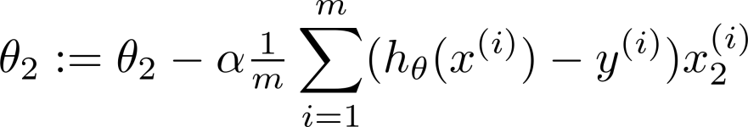
类比
同样构造代价函数
  

Slide 10
梯度下降优化
特征值缩放
学习速率
多项式回归
方程法

Slide 11
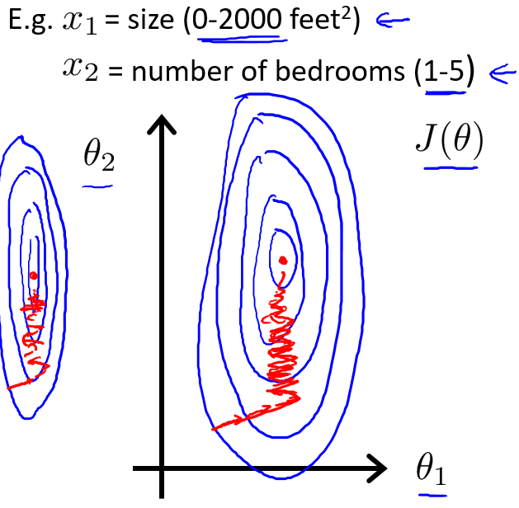
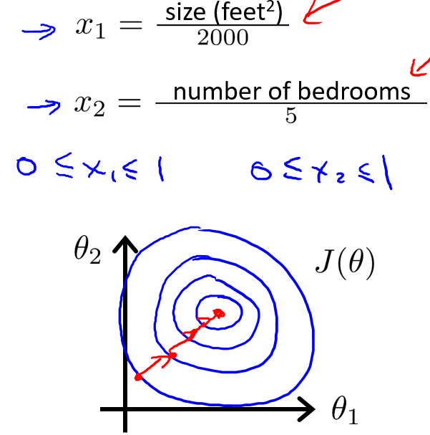
特征值缩放
特征值差距较大
特征值均匀

Slide 12
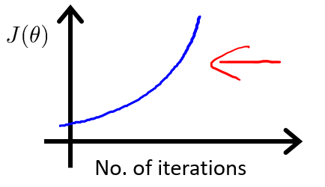
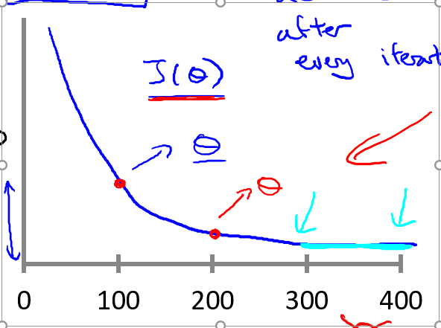
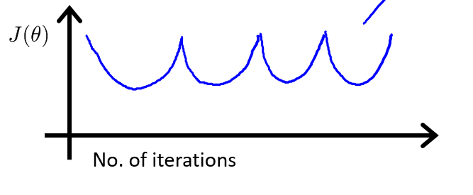
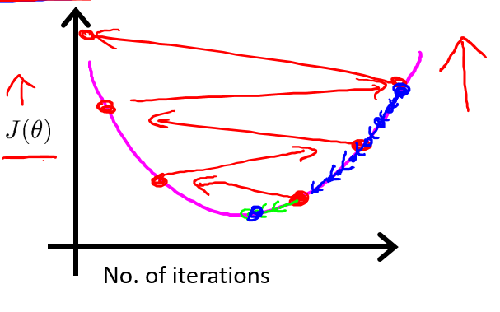
学习速率

Slide 13
多项式回归
当不是线性的时候，我们可以采取换元法：
等等。将原来的x换成的数，就可以变成原来推出的方程的形式。

Slide 14
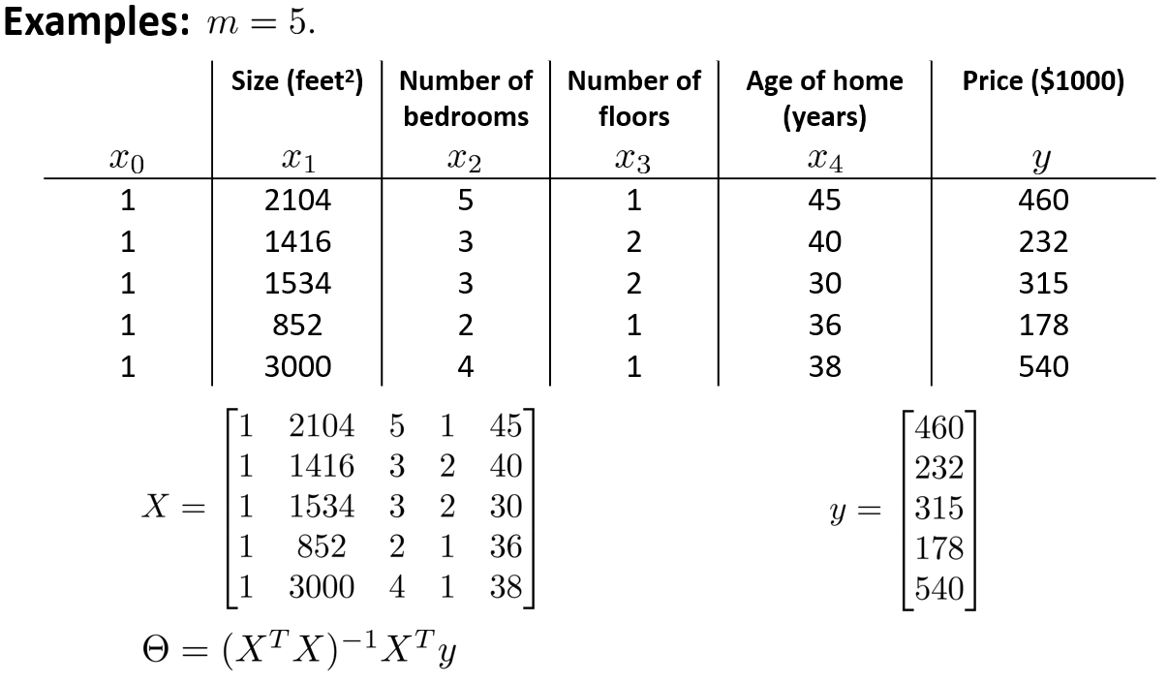
方程法
对于前面的求导的方法，是有公式可以直接算的。

Slide 15
逻辑回归
简单的说，逻辑回归就是你要预测的值是离散的。对于只有两个简单结果的，那就是非黑即白，例子就可以举预测肿瘤是良性还是恶性，只有两个结果。还有结果是多种的，比如邮件的分类，是工作邮件，还是家人，朋友，或者垃圾邮件等等。

Slide 16
解决办法
这里我们先尝试继续使用前面的递归下降的办法。我们以0.5为界，大于它的按照1来算，小于它的按照1来算。那么我么们将得到：
看起来是可行的，但其实，并不可行。
Tumor Size
Tumor Size

Slide 17
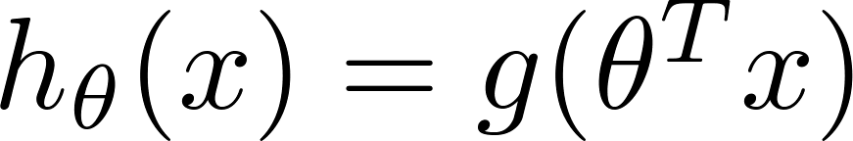
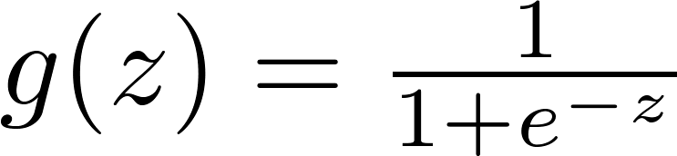

引入g(x)
造成刚刚的情况不成立的原因就是线性已经无发拟合了，我们需要再复合一层函数，新的函数的值域需要在0和1之间。
在>=0.5时取1；在<0.5时取0。
即， 也就是我们用原来的回归方程。
在 大于0的时候，y是1，小于0的时候y是0。

Slide 18
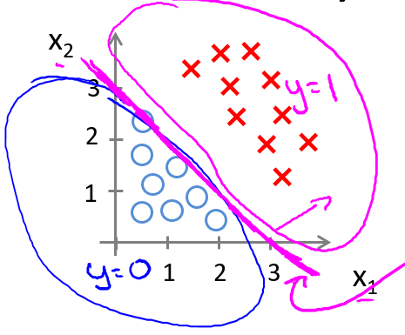
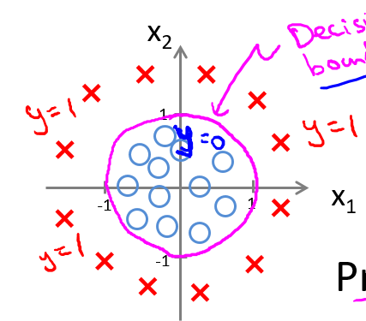
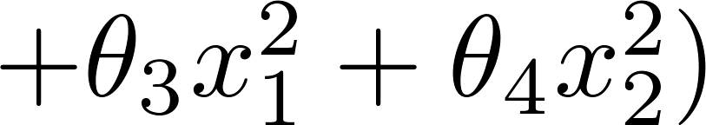
两个例子

Slide 19
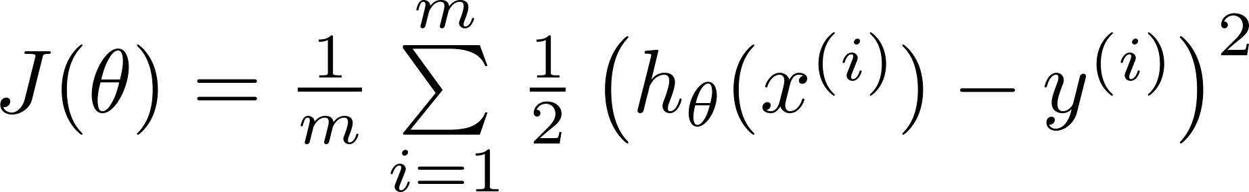
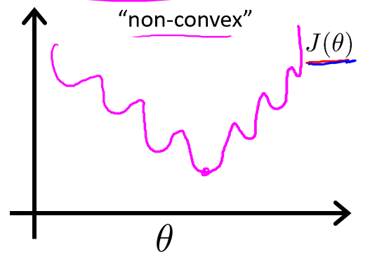
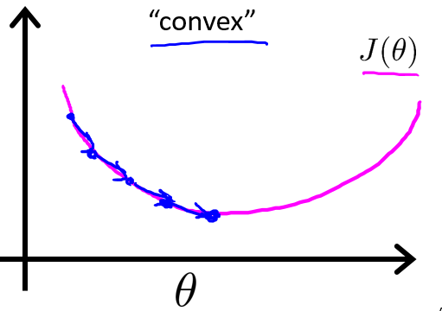
代价函数
显然原来的代价函数不能继续使用了，但我们还是要看一下，为什么，然后来进行修正。
如果还是原来的代价函数
我们将得到类似左下这种的图像。但我们想要的是右下角的这种。

Slide 20
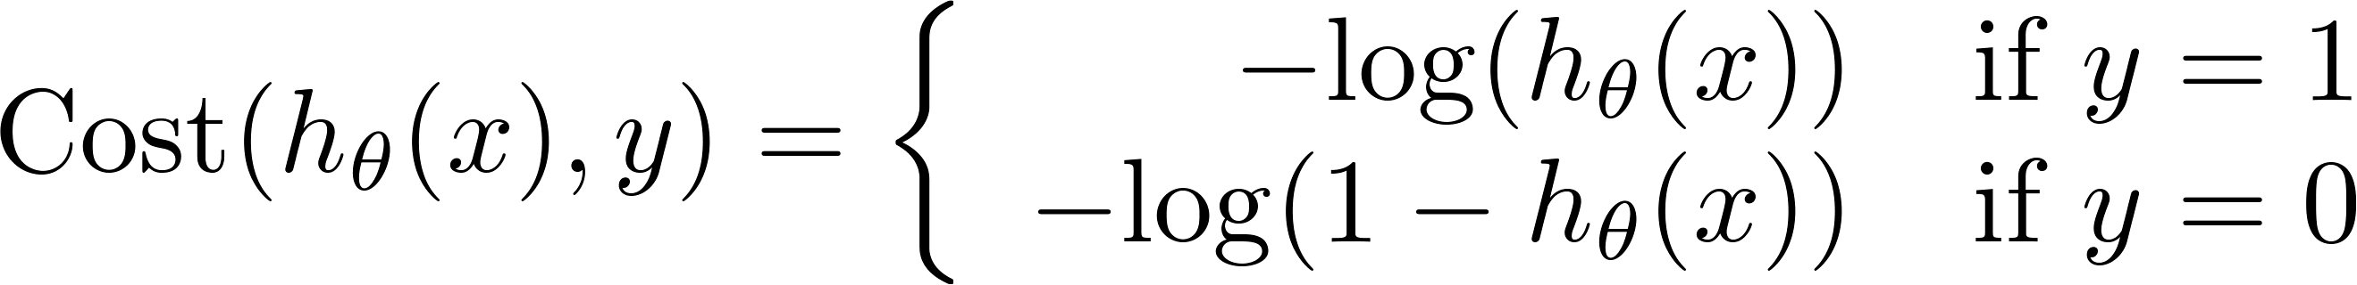
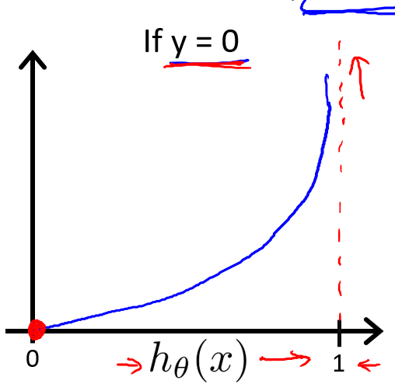
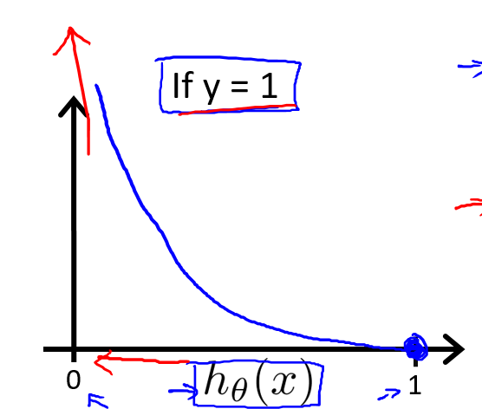
新的代价函数
显然对数函数可以满足我们的需要。修正后的代价函数就变成了这个样子：
刚刚看到会比较迷下面看看函数的图像就很清晰楚了。

Slide 21
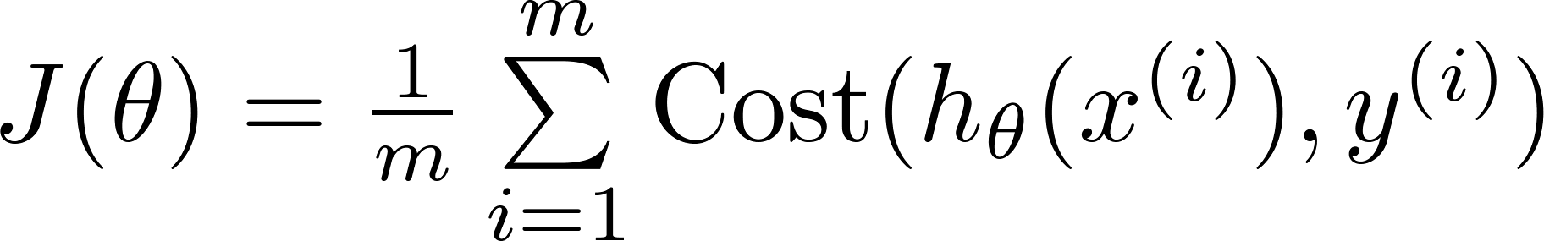
代价函数
和并之后的代价函数就变成了这样：
我再次搬上刚刚的分段函数，看一下是不是一样。

Slide 22
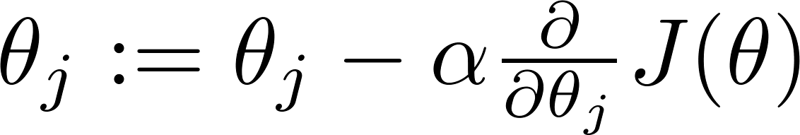
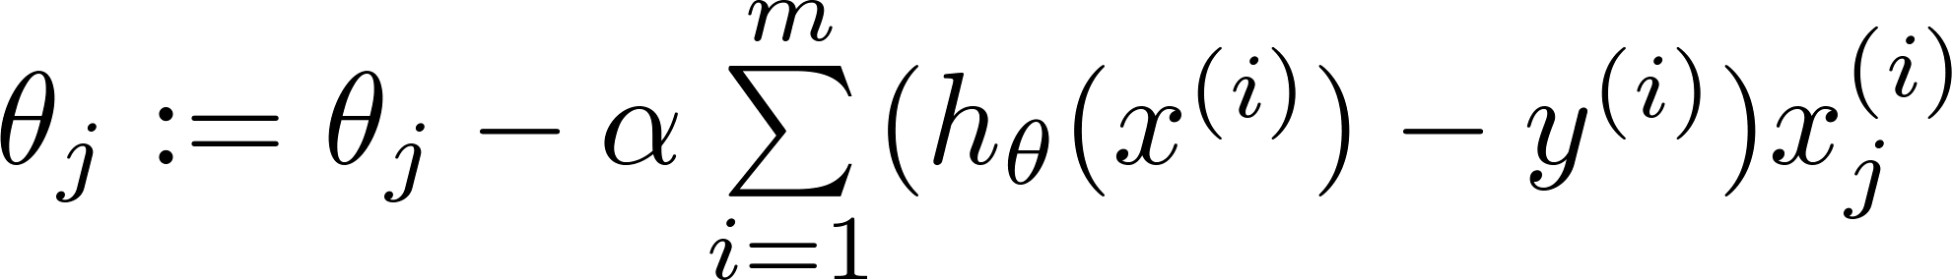
梯度下降
继续使用前面的梯度下降的方法。得到我们的梯度下降的算法，
求过倒数之后，是这样的：
回到第9张ppt会发现，这个公式和以前的是一样的。

Slide 23
高级优化
Conjugate gradient
BFGS
L-BFGS

Slide 24
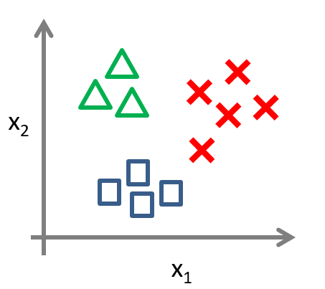
推广
开头提到过一对多的请况，那么该怎么拓展。
其实很简单，先选出一种设为1（或者0）将剩下的设为0（或者1）

